Slide 1
Кохані жінки у житті Шевченка

Slide 2
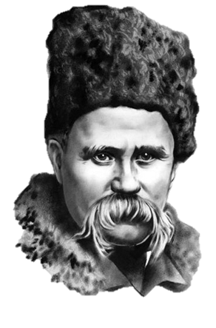
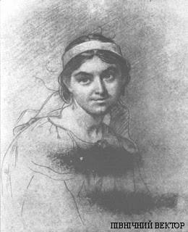
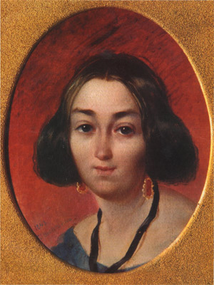
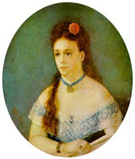
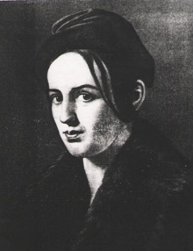
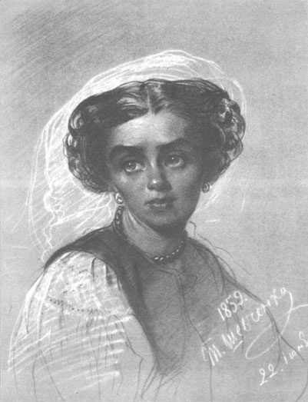
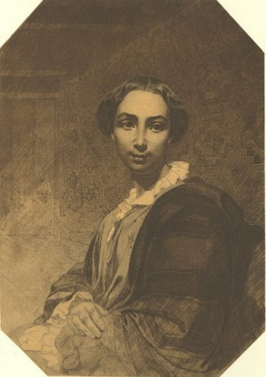
Шевченко та його музи
«Не весело на світі жить,
Коли нема кого любить».

Slide 3
Перше кохання - Оксана Коваленко
ЗНАЙОМСТВО
ПРИСВЯЧЕНІ
ВІРШІ

Slide 4
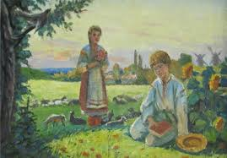
Оксана явилась саме тоді, коли малий кріпачок саме переживав свою чергову підліткову депресію, сховавшись від усіх на пасовиську за Кирилівкою. І раптом прийшла вона – така сама, як він, мала пастушка…Спогад про той поцілунок, яким висушила його сльози Оксана у той день, згодом з`явився в одній із рідкісних ліричних поезій Шевченка.

Slide 5
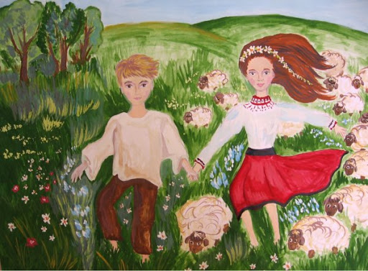
Але підліткова закоханість не переросли у справжнє і глибоке почуття. Забракло часу. 15-річний «козачок» Тарас у валці свого пана Павла Енгельгардта мусив поїхати до Вільна. Розлука була неспо­дівана і довга. Тож своє перше кохання Тарасові залишалося тільки згадувати і малювати.

Slide 6
«Мені тринадцятий минало»
«Ми вкупочці росли»
«Не молилася за мене»

Slide 7
«Мені тринадцятий минало»
«…А дівчина
При самій дорозі
Недалеко коло мене
Плоскінь вибирала,
Та й почула, що я плачу.
Прийшла, привітала,
Утирала мої сльози
І поцілувала...»

Slide 8
«Ми вкупочці росли»
«… Ота маленька, кучерява,
Що з нами гралася колись.
Чого ж ти, брате, зажуривсь?
— Я не журюсь. Помандрувала
Ота Оксаночка в поход
За москалями та й пропала.
Вернулась, правда, через год,
Та що з того. З байстрям вернулась,
Острижена. Було, вночі
Сидить під тином, мов зозуля,
Та кукає, або кричить,
Або тихесенько співає
Та ніби коси розплітає.
А потім знов кудись пішла...»

Slide 9
«Не молилася за мене»
«… А я так мало, небагато
Благав у Бога, тілько хату,
Одну хатиночку в гаю,
Та дві тополі коло неї,
Та безталанную мою,
Мою Оксаночку; щоб з нею
Удвох дивитися з гори
На Дніпр широкий, на яри,
Та на лани золотополі,
Та на високії могили...»

Slide 10
Ганна Закревська
ЗНАЙОМСТВО
ПРИСВЯЧЕНІ
ВІРШІ

Slide 11
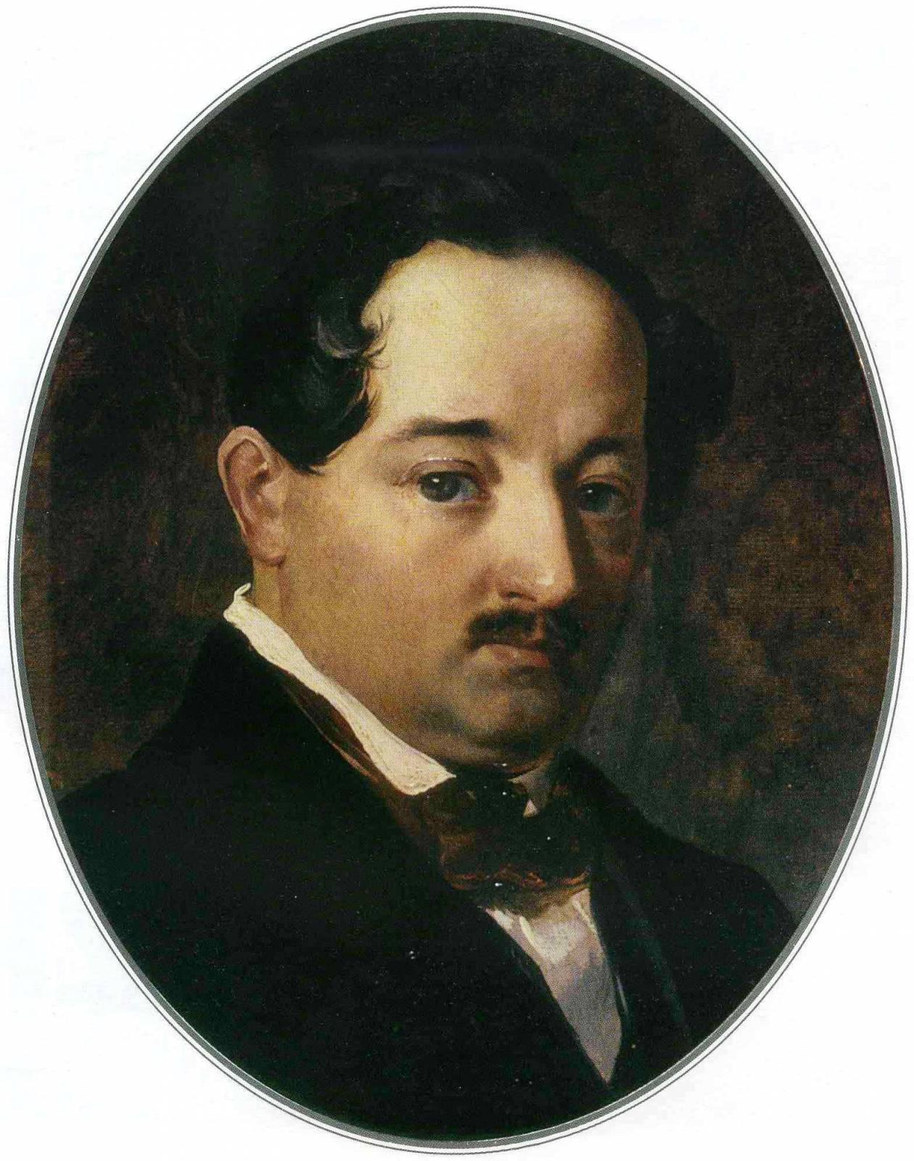
Вона була молодою дружиною найбагатшого поміщика Полтавщини Платона Закревського із Березових Рудок. І якось Тарас і Ганна зустрілися серед шумного балу, після якого ще не раз таємно зустрічалися. Але це тривало не довго.
Теплі спогади про Закревську поет проніс через усе життя.
Портрет Платона Закревського 1843

Slide 12
«Г.З.»
«Якби зустрілися ми знову...»

Slide 13
«Г.З.»
«…А я Про тебе, воленько моя, Оце нагадую. Ніколи Ти не здавалася мені Такою гарно-молодою І прехорошою такою Так, як тепер на чужині, Та ще й в неволі. Доле! Доле! Моя ти співаная воле! Хоч глянь на мене з-за Дніпра, Хоч усміхнися з-за ...»

Slide 14
«Якби зустрілися ми знову...»
Якби зустрілися ми знову, Чи ти злякалася б, чи ні? Якеє тихеє ти слово Тоді б промовила мені? Ніякого. І не пізнала б. А може б, потім нагадала, Сказавши: — Снилося дурній. - А я зрадів би, моє диво! Моя ти доле чорнобрива! Якби побачив, нагадав Веселеє та молодеє Колишнє лишенько лихеє. Я заридав би, заридав! І помоливсь, що не правдивим, А сном лукавим розійшлось, Слізьми-водою розлилось Колишнєє святеє диво!

Slide 15
Рєпніна Варвара Миколаївна
ЗНАЙОМСТВО
ПРИСВЯЧЕНІ
ВІРШІ

Slide 16
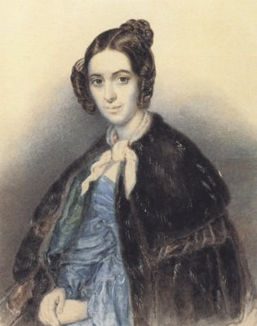
Коли вони познайомились між ними одразу встановилися дружні стосунки.
Вона покохала Шевченка, але він не поділяв її почуттів, хоч завжди ставився до неї з великою і глибокою повагою, називав її своєю сестрою.

Slide 17
«Тризна»
Душе с прекрасным назначеньем
Должно любить, терпеть, страдать;
И дар Господний, вдохновенье,
Должно слезами поливать.
Для вас понятно это слово!..
Для вас я радостно сложил
Свои житейские оковы,
Священнодействовал я снова
И слезы в звуки перелил.
Ваш добрый ангел осенил
Меня бессмертными крылами
И тихостройными речами
Мечты о рае пробудил.

Slide 18
Агата Ускова
ЗНАЙОМСТВО
ПРИСВЯЧЕНІ
ВІРШІ

Slide 19
Зрозуміти і всім серцем підтримати Тараса Григоровича у далекому засланні змогла дружина коменданта Новопетровського укріплення Ускова Агата Омелянівна.
На жаль, місцеві плітки порушили безпосередність цих взаємин, а але й у наступні роки вони підтримували дружні стосунки.

Slide 20
«Матросе или Прогулке с удовольствием и не без морали» (роль Агафії)
«Художник»
(роль Агафії)

Slide 21
Єкатерина Піунова
ЗНАЙОМСТВО

Slide 22
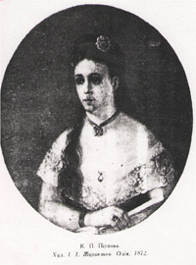
Після десяти років солдатського побуту Шевченко мріяв про кохання. І саме у Нижньому Новгороді поет все таки знайшов дівчину своїх мрій. Вперше він побачив її на театральній сцені 13 жовтня 1857 року. 16-річна актрисочка Катя Піунова здавалася йому ідеалом жіночої вроди. Але вона не відповіла йому взаємністю і врешті з актором Максиміліаном Шмідтгофом вона переїхала у Казань, де з ним одружилися.

Slide 23
Марія Василівна Максимович
ЗНАЙОМСТВО
ПРИСВЯЧЕНІ
ВІРШІ

Slide 24
По дорозі з Нижнього до Петербурга Шевченко на декілька днів затримався в Москві, де відвідав родину Максімовічей. Там він і познайомився з його молодою дружиною Марією, якій в той же вечір подарував автограф одного з кращих своїх ліричних віршів «Садок вишневий коло хати». Вони не раз писали листа один одному. Але їхні взаємні почуття були приречені.

Slide 25
«Садок вишневий коло хати» (подарував автограф цього вірша)
«Садок вишневий коло хати, Хрущі над вишнями гудуть, Плугатарі з плугами йдуть, Співають ідучи дівчата, А матері вечерять ждуть.
Сем'я вечеря коло хати, Вечірня зіронька встає. Дочка вечерять подає, А мати хоче научати, Так соловейко не дає.
Поклала мати коло хати Маленьких діточок своїх; Сама заснула коло їх. Затихло все, тілько дівчата Та соловейко не затих.»

Slide 26
Ликера Полусмак
ЗНАЙОМСТВО
ПРИСВЯЧЕНІ
ВІРШІ

Slide 27
Останнім коханням поета була ще одна молода, 19-річна дівчина - Лукерія Полусмак, яка наймитувала в Петербурзі. Простакувату дівчину Тарас зваблював дорогими подарунками. Але крутійка не захотіла залишати столичного життя і переїжджати в Україну, щоб жити у селі. Вона покинула поета і вийшла заміж за перукаря Яковлєва.

Slide 28
«Л»
«Давнє-колишній та ясний
Присниться сон мені!.. і ти!..
Ні, я не буду спочивати,
Бо й ти приснишся. І в малий
Райочок мій спідтиха-тиха
Підкрадешся, наробиш лиха...
Запалиш рай мій самотний.»

Slide 29
ДЯКУЮ ЗА УВАГУ!
Повернутися на 1 слайд

